Slide 1
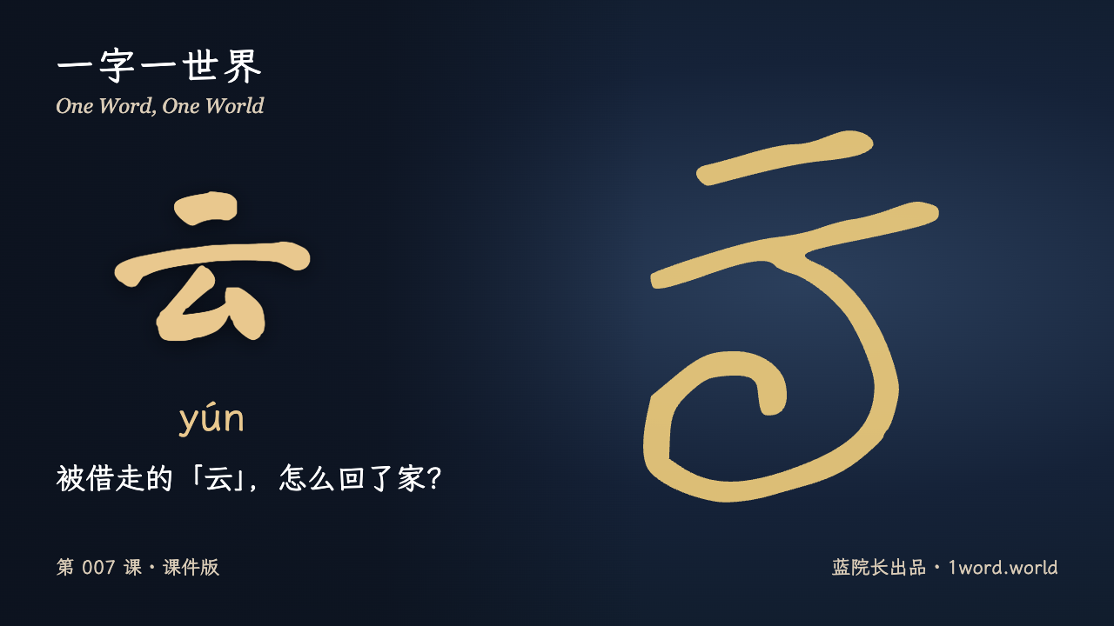
Notes:
【0.5 分钟】问：「看到这个字，你想到什么？」今天学习云 yún。适用 6—9 岁初学者，可按中文水平调整。本课为课件版，没有配套漫剧；封面与故事图为 AI 生成的剧情画面，不是文物照片。
资料来源：
https://humanum.arts.cuhk.edu.hk/Lexis/lexi-mf/search.php?word=%E4%BA%91

Slide 2
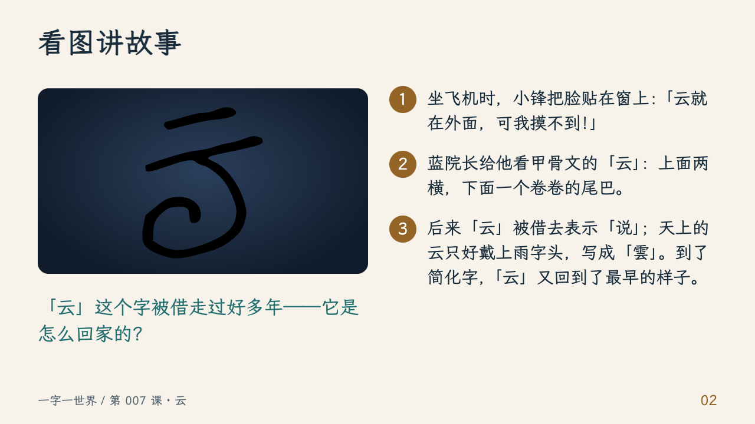
Notes:
【2 分钟】按三段讲述故事，请孩子先说看到了什么。字库：「云」本义是云朵；后假借为言语之「云」，于是加「雨」作「雲」以存本义。今天简化字用「云」。
资料来源：
https://humanum.arts.cuhk.edu.hk/Lexis/lexi-mf/search.php?word=%E4%BA%91

Slide 3
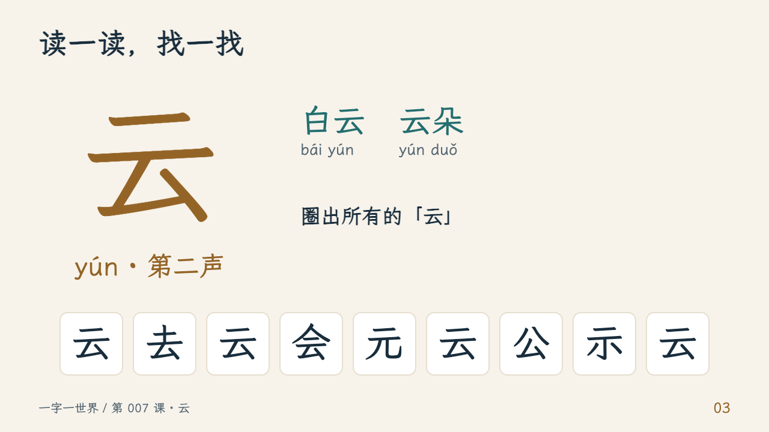
Notes:
【2 分钟】跟读 云 yún（第二声）。词语：白云 bái yún——天上白白的云；云朵 yún duǒ——一朵一朵的云。「子曰诗云」的云是「说」的意思，只作老师补充。 找一找：从左数第 1、3、6、9 个是云，共 4 个。去、会、公、示下面各不相同；元是两横加儿。（活动纸第 1 题）
资料来源：
https://humanum.arts.cuhk.edu.hk/Lexis/lexi-mf/search.php?word=%E4%BA%91

Slide 4
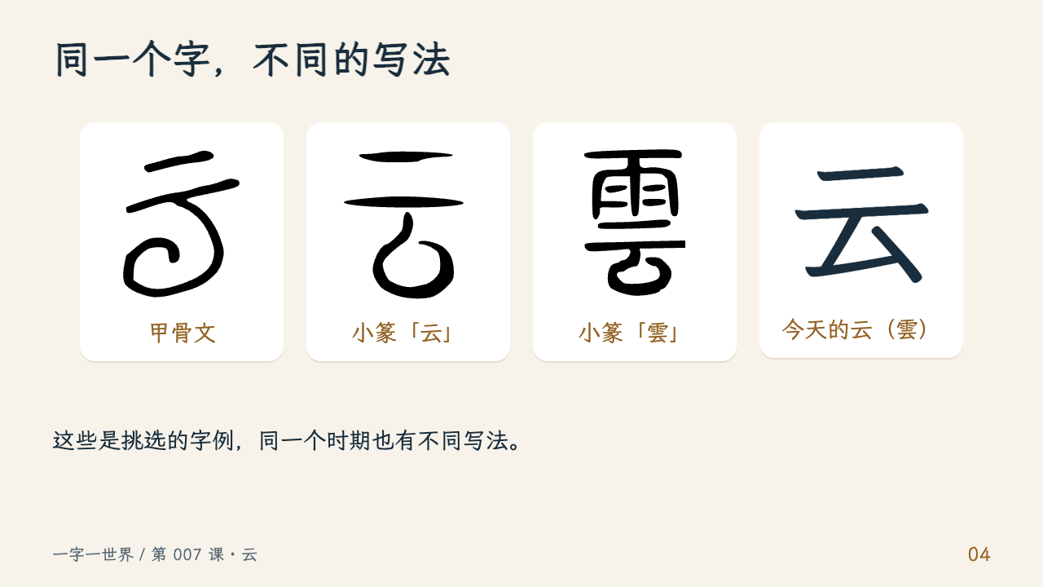
Notes:
【1.5 分钟】观察古字形。小篆里已经有加雨的「雲」。简化字「云」采用了古已有之的写法。
资料来源：
https://humanum.arts.cuhk.edu.hk/Lexis/lexi-mf/search.php?word=%E4%BA%91
https://commons.wikimedia.org/wiki/File:云-oracle.svg
https://commons.wikimedia.org/wiki/File:云-seal.svg
https://commons.wikimedia.org/wiki/File:雲-seal.svg

Slide 5
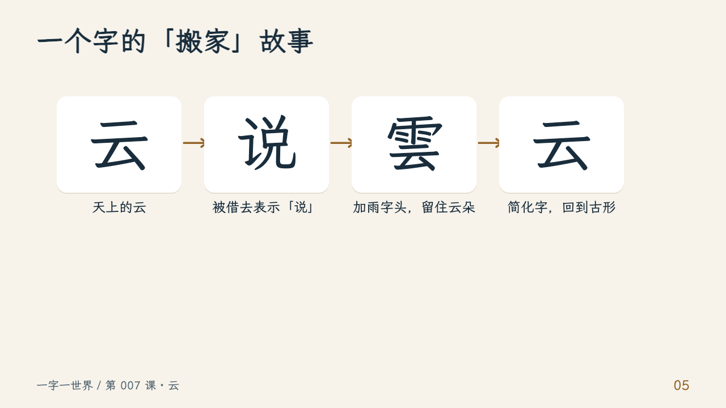
Notes:
【1.5 分钟】字形分析学者看法不一：蔡哲茂认为从「上」（表示天上）、「旬（螾）」声；季旭昇认为下部象云气下垂之貌（字库）。给孩子只说：上面两横和天上有关，下面卷卷的笔画，学者有不同解释。
资料来源：
https://humanum.arts.cuhk.edu.hk/Lexis/lexi-mf/search.php?word=%E4%BA%91

Slide 6
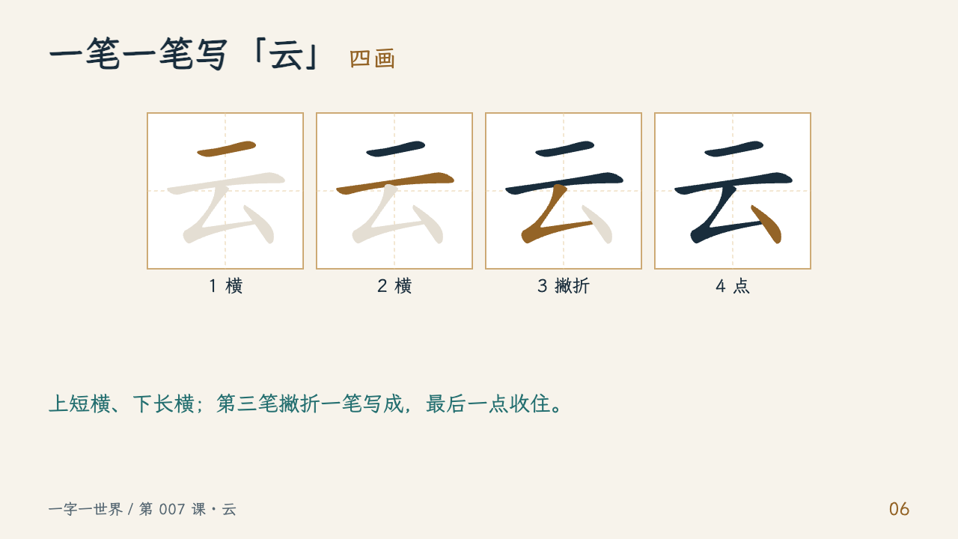
Notes:
【1.5 分钟】老师示范并带孩子书空：横、横、撇折、点，共 4 画。上短横、下长横；第三笔撇折一笔写成，最后一点收住。 不要让孩子临摹古文字代替今天的字。笔顺图据 Make Me a Hanzi 数据绘制，规范以教师示范为准。
资料来源：
https://stroke-order.learningweb.moe.edu.tw/

Slide 7
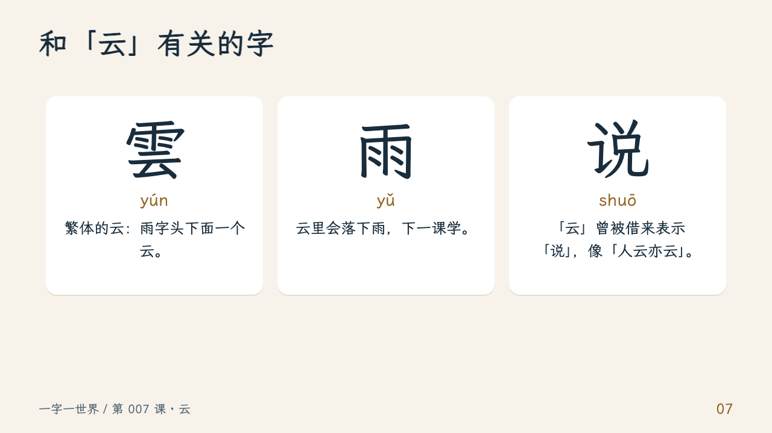
Notes:
【1.5 分钟】同样「简化后回到古字」的例子还有从（從）、网（網）等，可以作老师补充。
资料来源：
https://humanum.arts.cuhk.edu.hk/Lexis/lexi-mf/search.php?word=%E4%BA%91

Slide 8
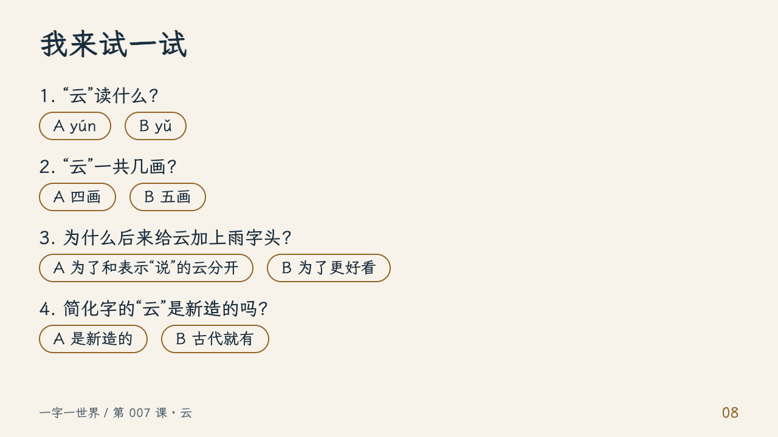
Notes:
【2 分钟】口头作答，或到在线课堂页点选。答案：1. A（yún）；2. A（四画）；3. A（为了和表示“说”的云分开）；4. B（古代就有）

Slide 9
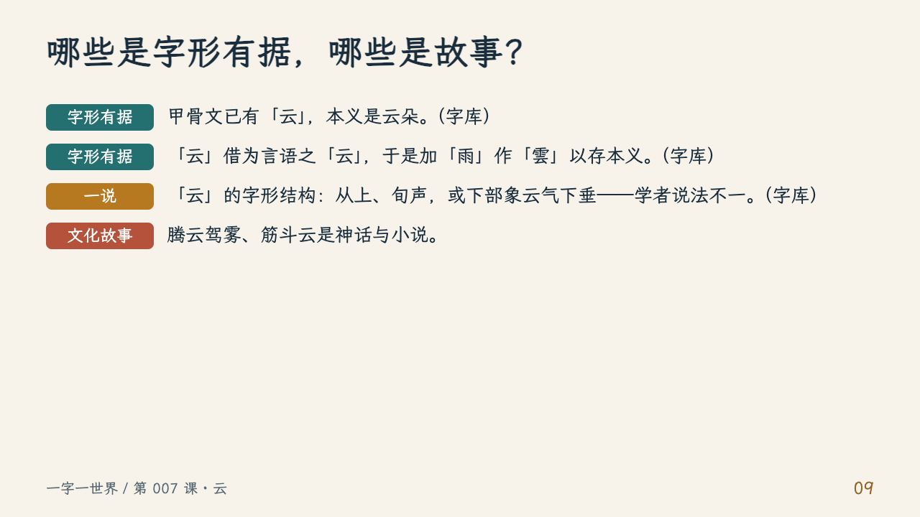
Notes:
【1 分钟】把「字形有据」和故事分开：故事可以想象和欣赏，字形要有出处。孩子不必记标签名称，能说出「这是故事」「这是古字告诉我们的」即可。
资料来源：
https://humanum.arts.cuhk.edu.hk/Lexis/lexi-mf/search.php?word=%E4%BA%91

Slide 10
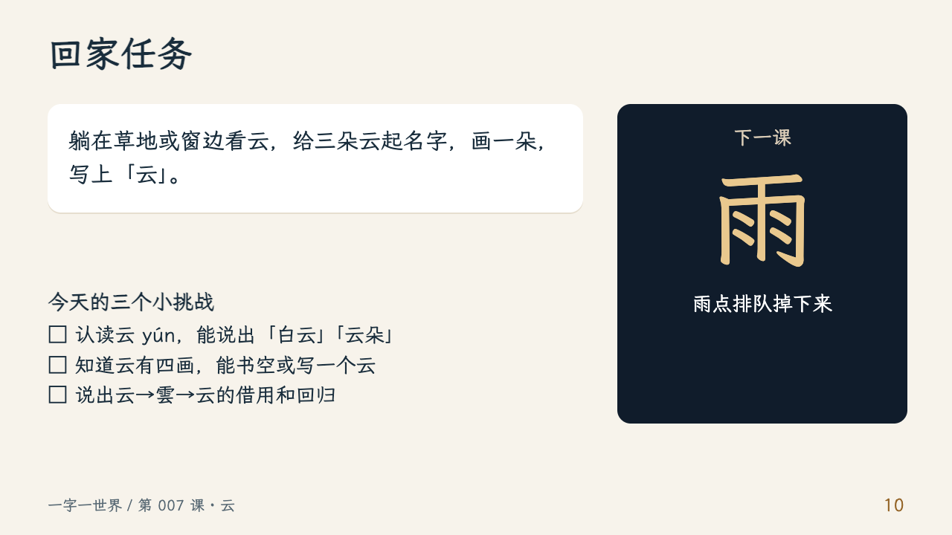
Notes:
【1 分钟】布置回家任务，回顾三个小挑战，分别记录：独立完成／需要提示／下次再试。下一课：雨。

